Slide 1
Анализатор метаданных файлов

Slide 2
Что такое анализатор метаданных файлов?
в первую очередь это инструмент, который автоматически извлекает, проверяет и анализирует скрытые (встроенные) служебные данные файлов, такие как информация об авторе, дате создания, геолокации, настройках камеры и истории изменений.

Slide 3
Размер кода
Общее количество строк в коде: 401

Slide 4
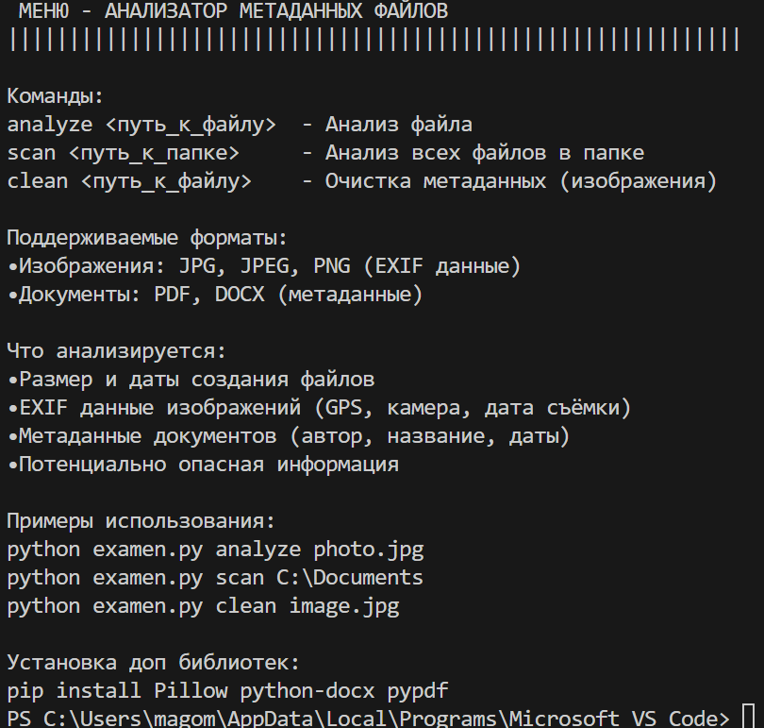
Меню кода

Slide 5
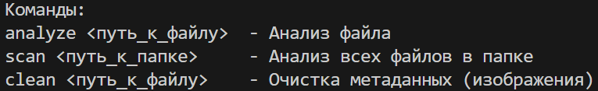
Рассмотрим меню подробнее
“Команды”данный инструмент поддерживает три основные команды: analyze для анализа конкретного файла, scan для проверки всех файлов в указанной папке и clean для очистки метаданных изображений.

Slide 6

Рассмотрим меню подробнее
“Поддерживаемые форматы” Данный код работает с изображениями в форматах JPG и PNG, извлекая EXIF-данные, а также с документами PDF и DOCX, анализируя их встроенные метаданные.

Slide 7
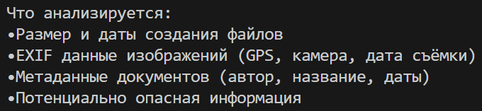
Рассмотрим меню подробнее
“Что анализируеться” В инструменте выполняется анализ служебной информации файлов: размера и дат, EXIF-данных изображений, метаданных документов, а также проверяется наличие потенциально опасных скрытых сведений.

Slide 8
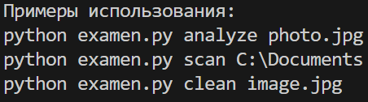
Рассмотрим меню подробнее
“Примеры использования”
Для работы с инструментом используются следующие команды в терминале: python examen.py analyze photo.jpg для проверки отдельного файла, python examen.py scan C:\Documents для анализа папки и python examen.py clean image.jpg для очистки данных изображения.

Slide 9

Рассмотрим меню подробнее
“Установка доп библеотек”
Для корректной работы кода требуется установка дополнительных библиотек, таких как Pillow, python-docx и pypdf, с помощью команды pip install

Slide 10
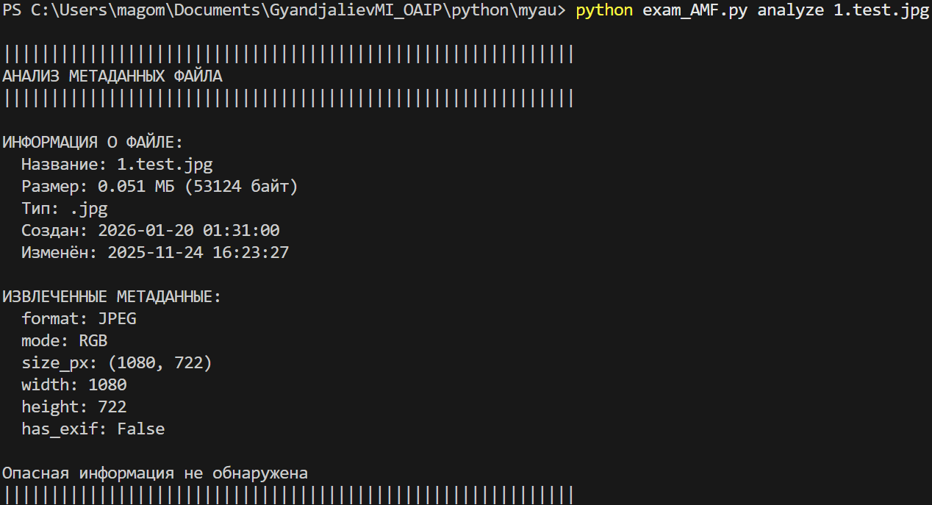
Пример работы
Это результат работы инструмента для анализа метаданных файла. На примере файла 1.test.jpg показана основная информация: его размер, даты, параметры изображения. В данном случае EXIF-данные отсутствуют, а опасной информации не обнаружено.

